Slide 1
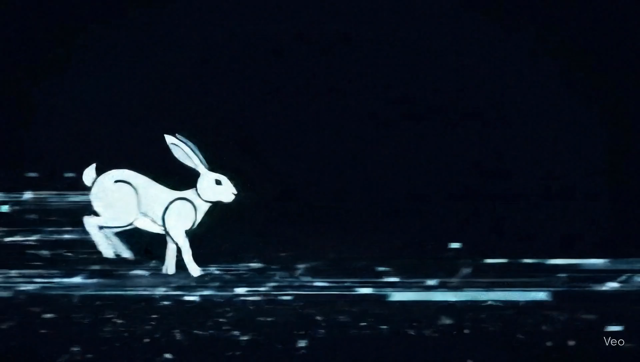

Slide 2




TÍTULO
Sistema de Vistoria de Imóveis - CIVIS
DISCIPLINA
Projeto e Desenvolvimento de Software
INTEGRANTES
Bruno Kauan Rodrigues Silva
Ellen Cristina de Sousa Castro
Manoel Lucas Pacheco Junior
Matheus Dutra Vale
Paulo Eduardo Lima Rabelo

Slide 3
TÍTULO
Protótipo do Sistema de Vistoria de Imóveis - CIVIS
DISCIPLINA
Projeto e Desenvolvimento de Software
INTEGRANTES
Bruno Kauan Rodrigues Silva
Ellen Cristina de Sousa Castro
Manoel Lucas Pacheco Junior
Matheus Dutra Vale
Paulo Eduardo Lima Rabelo

Slide 4

Sumário
1. Introdução
2. Mercado Atual
3. Sobre o Sistema
4. Benefícios do Sistema
5. Requisitos Funcionais
6. Requisitos Não Funcionais
7. Rotas e Telas do Sistema
8. Demonstração do Protótipo
9. Precificação
10. Retorno Financeiro
Cliente ​
4

Slide 5

Introdução
O mercado imobiliário ainda enfrenta ineficiências por falta de tecnologia, especialmente nas vistorias. O CIVIS surge para resolver esse problema, automatizando e organizando o processo, tornando as vistorias mais ágeis, seguras e eficientes.
5

Slide 6
Mercado Atual
20,9% de crescimento nas vendas de imóveis em 2024.
18,6% de aumento nos lançamentos imobiliários no mesmo ano.
Setor deve crescer entre 5% a 7% em 2025.
Jornada do consumidor cada vez mais digital, e soluções digitais.
Fontes: CBIC [1]; Large, Portilho & Jardim [2]; Elevon, Captei, Tarjab [3]; Portal Service Team Vistorias de Imóveis [4]
6

Slide 7

Sobre o Sistema
Otimiza e atomatiza a gestão de vistorias em imóveis
Facilita a comunicação entre as partes envolvidas
Transparência em todas as etapas do processo de vistoria
Atende às necessidades de imobiliárias e clientes
Promove eficiência e organização na realização de vistorias
7

Slide 8
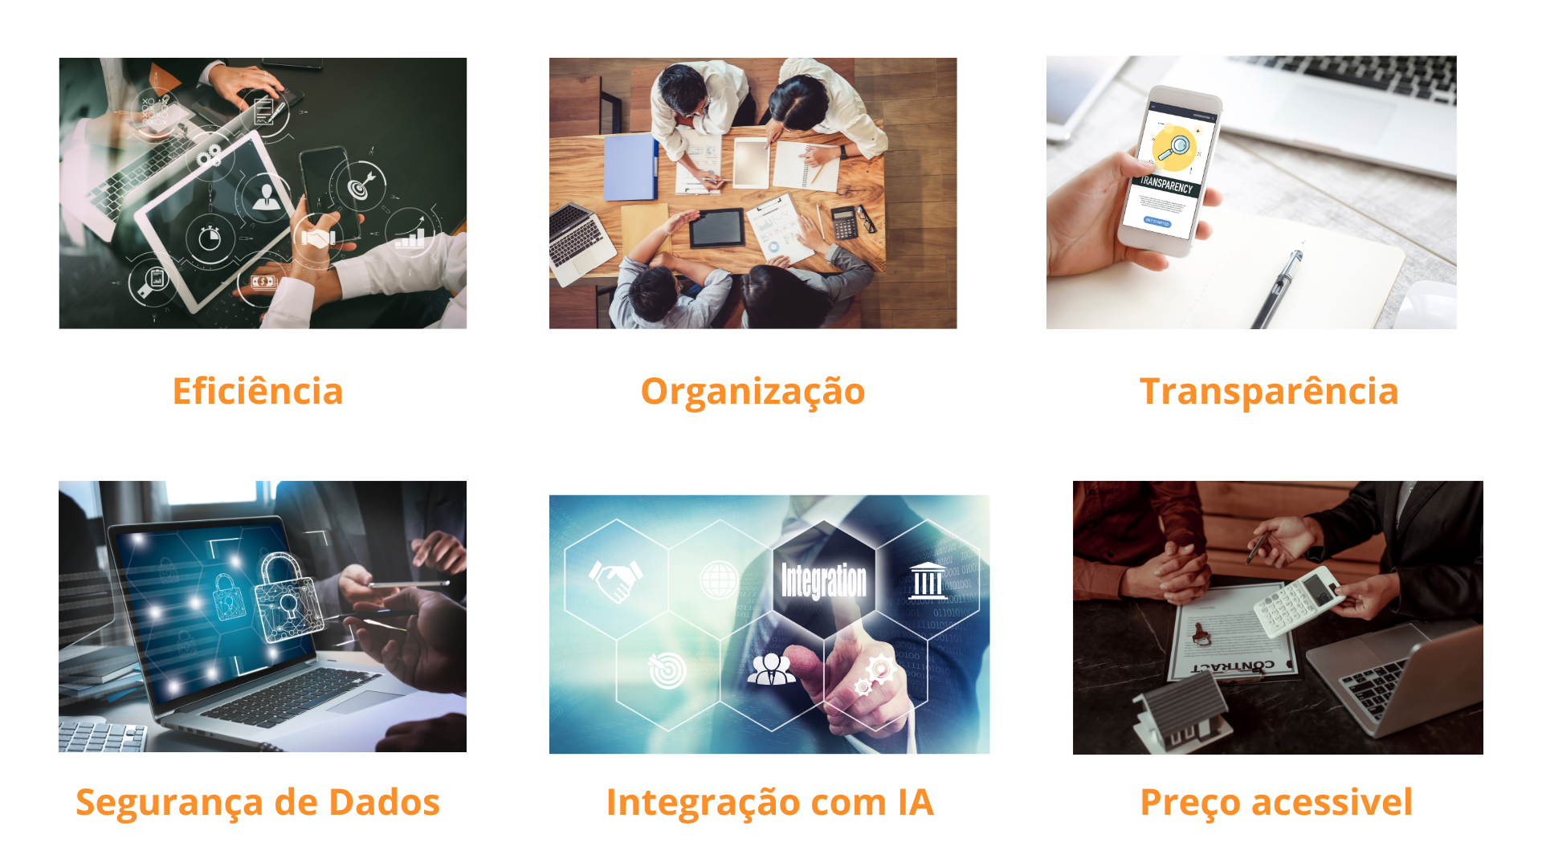
Benefícios e Diferenciais do Sistema
8

Slide 9
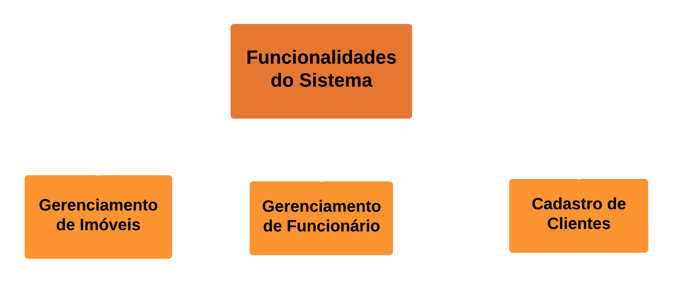
Funcionalidades do Sistema
9

Slide 10
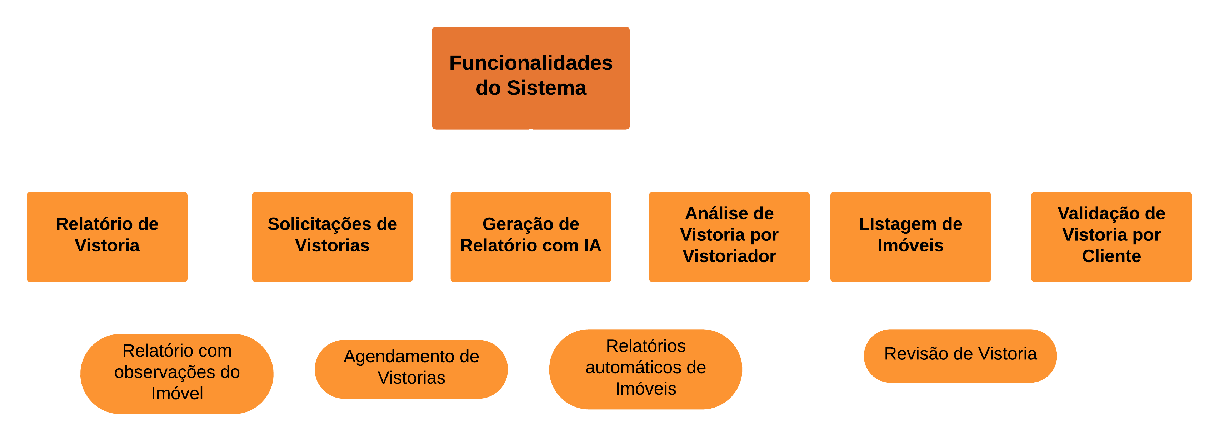
Funcionalidades do Sistema
10

Slide 11
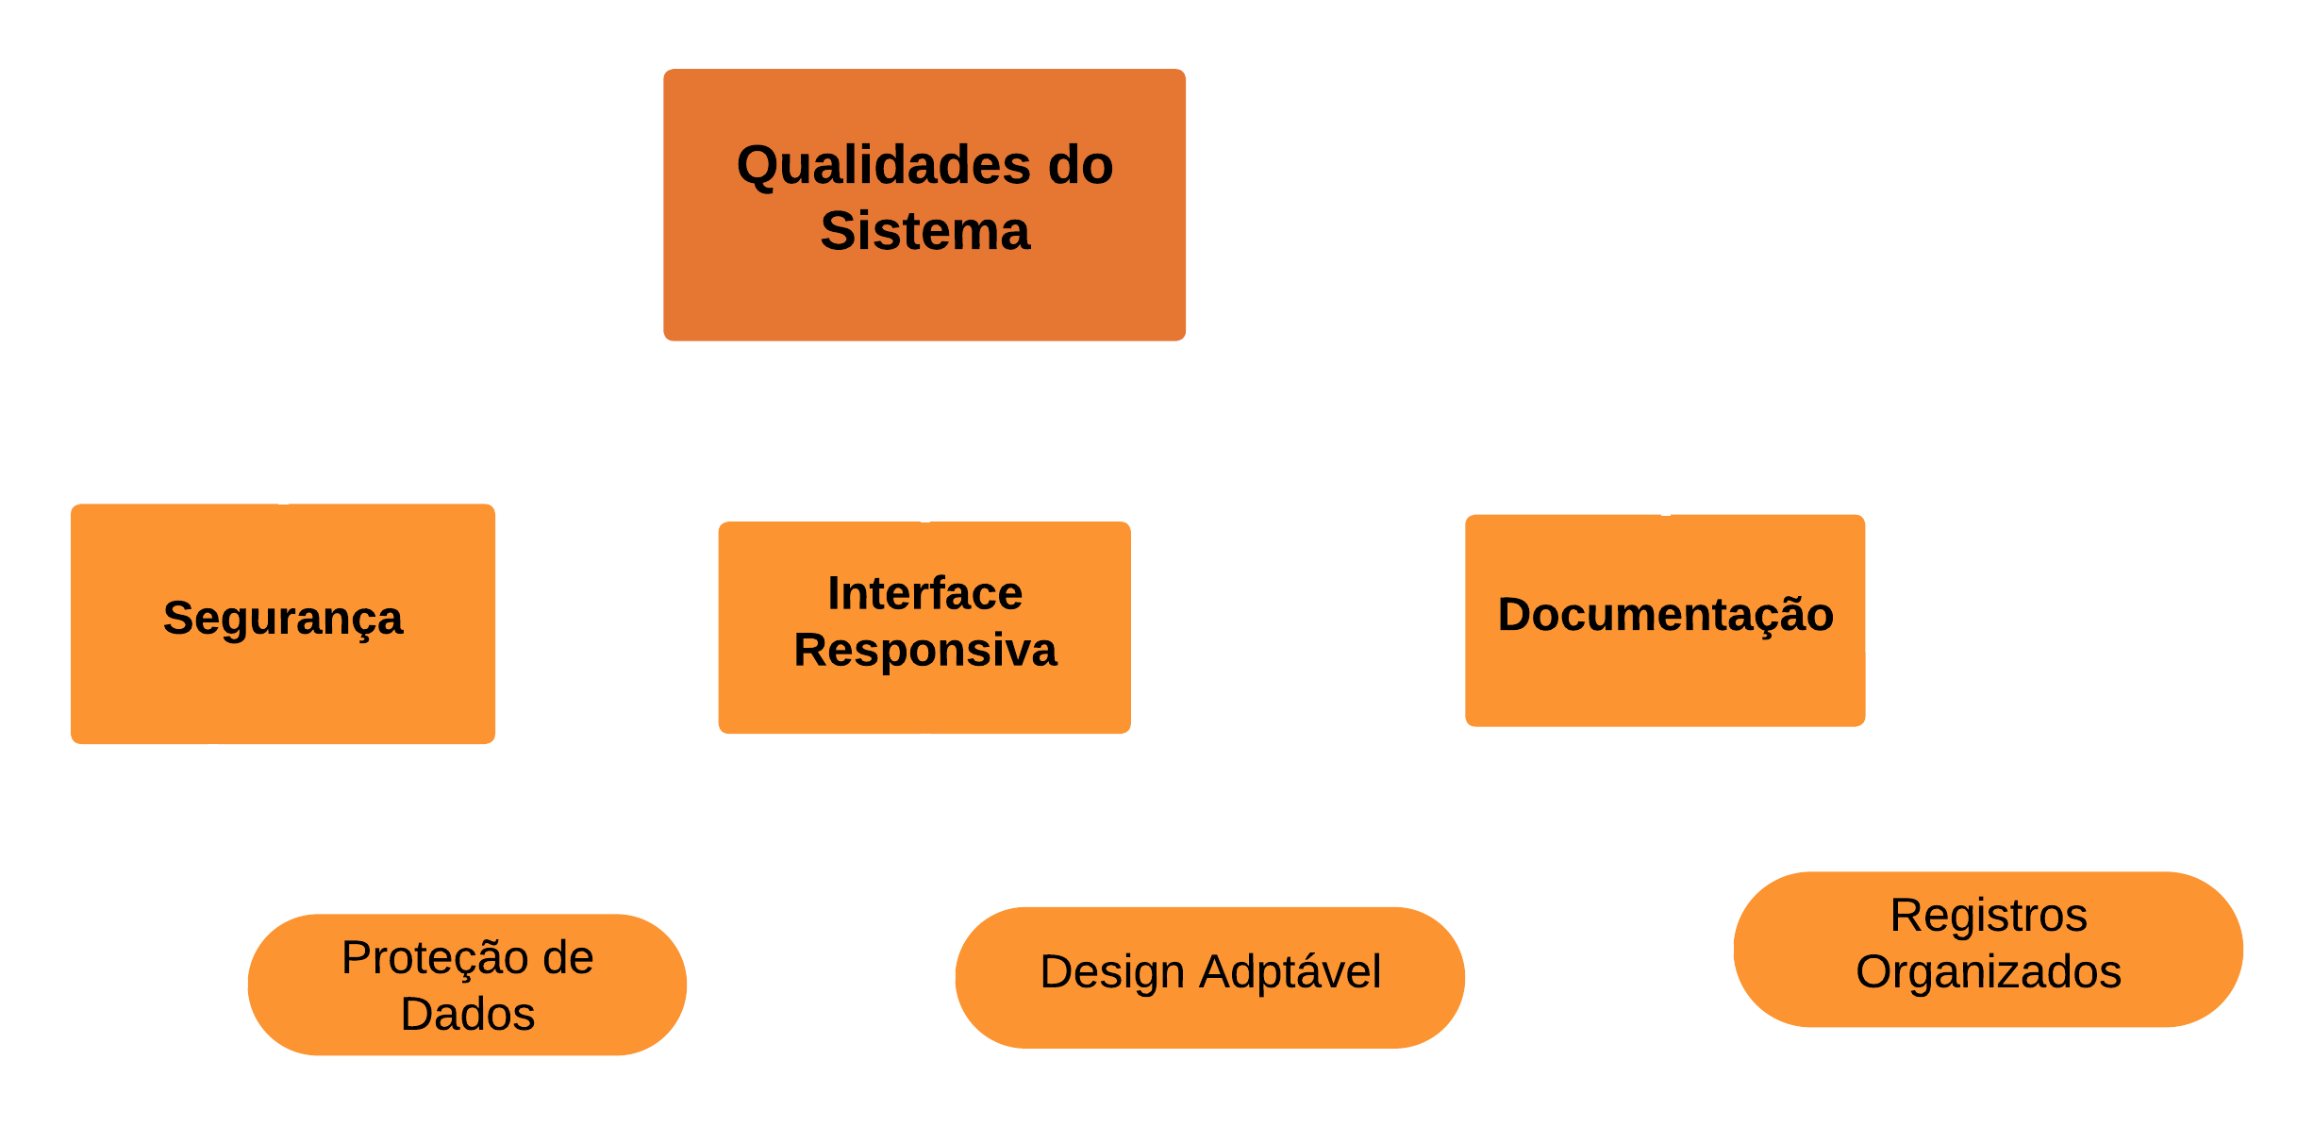
Qualidades do Sistema
11

Slide 12
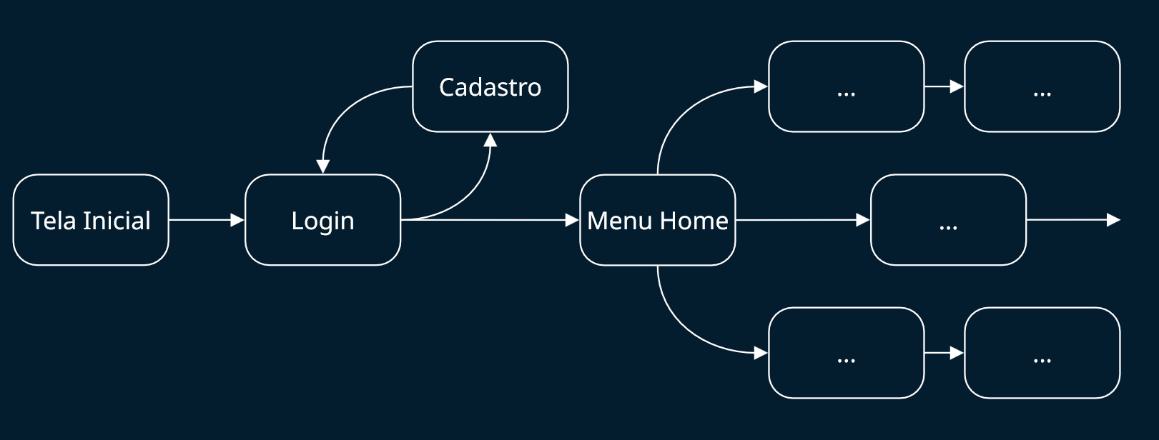
ROTAS E TELAS DO SISTEMA
Fluxograma de Rotas - Todos
12

Slide 13
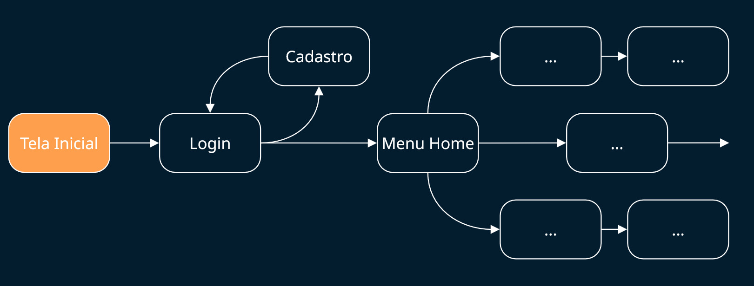
ROTAS E TELAS DO SISTEMA
Fluxograma de Rotas - Todos
13

Slide 14
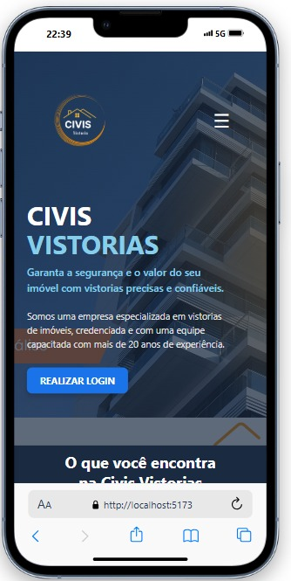
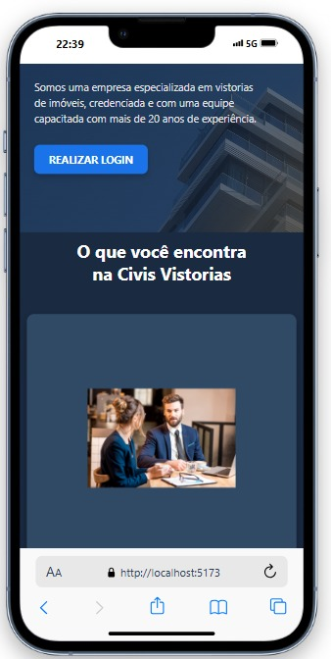
14

Slide 15
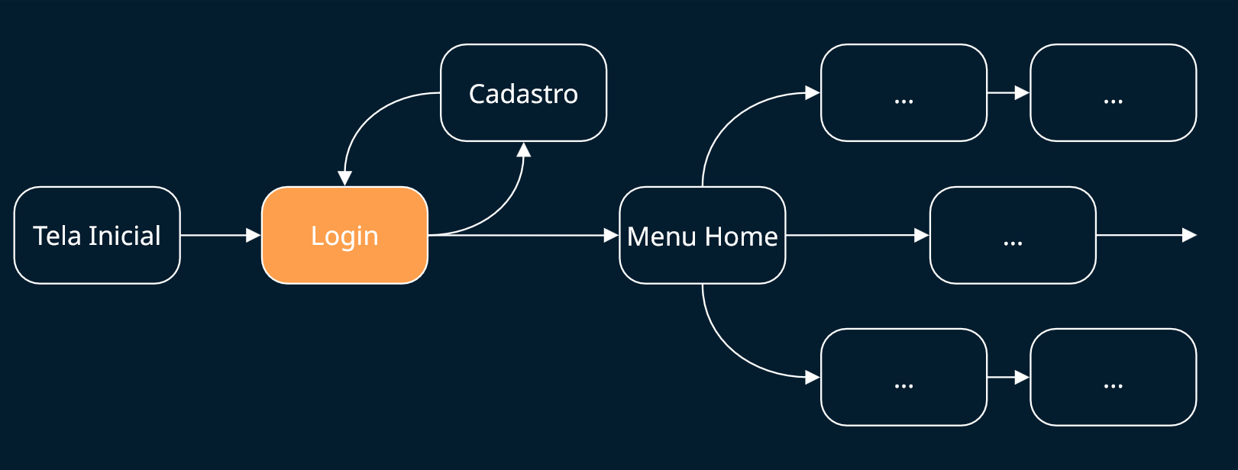
ROTAS E TELAS DO SISTEMA
Fluxograma de Rotas - Todos
15

Slide 16
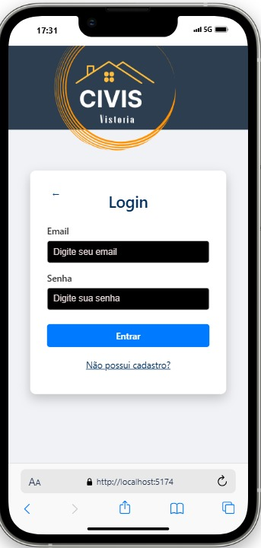
16

Slide 17
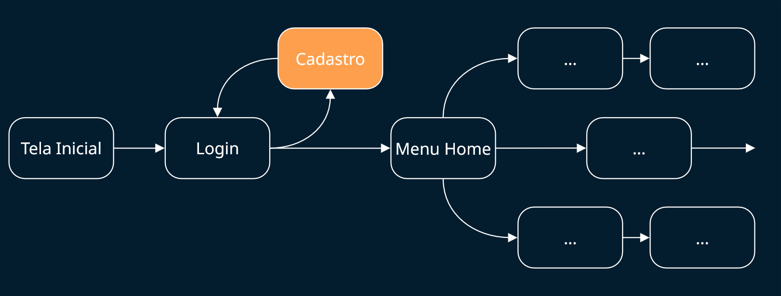
ROTAS E TELAS DO SISTEMA
Fluxograma de Rotas - Todos
17

Slide 18
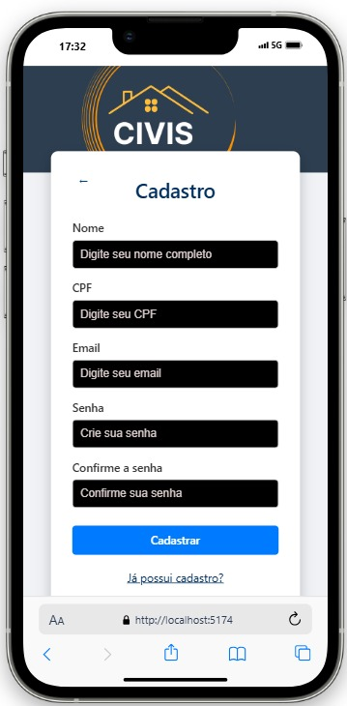
18

Slide 19
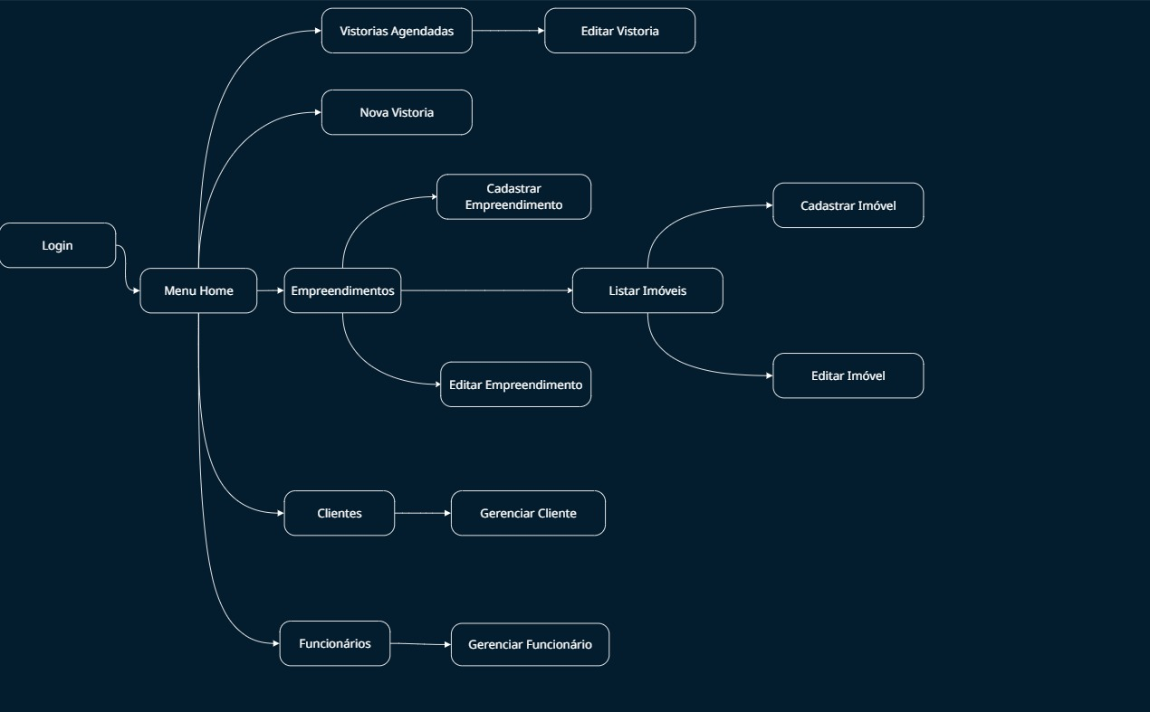
ROTAS E TELAS DO SISTEMA
Fluxograma de Rotas - Administrador
19

Slide 20
ROTAS E TELAS DO SISTEMA
Fluxograma de Rotas - Administrador Corte 1
20

Slide 21
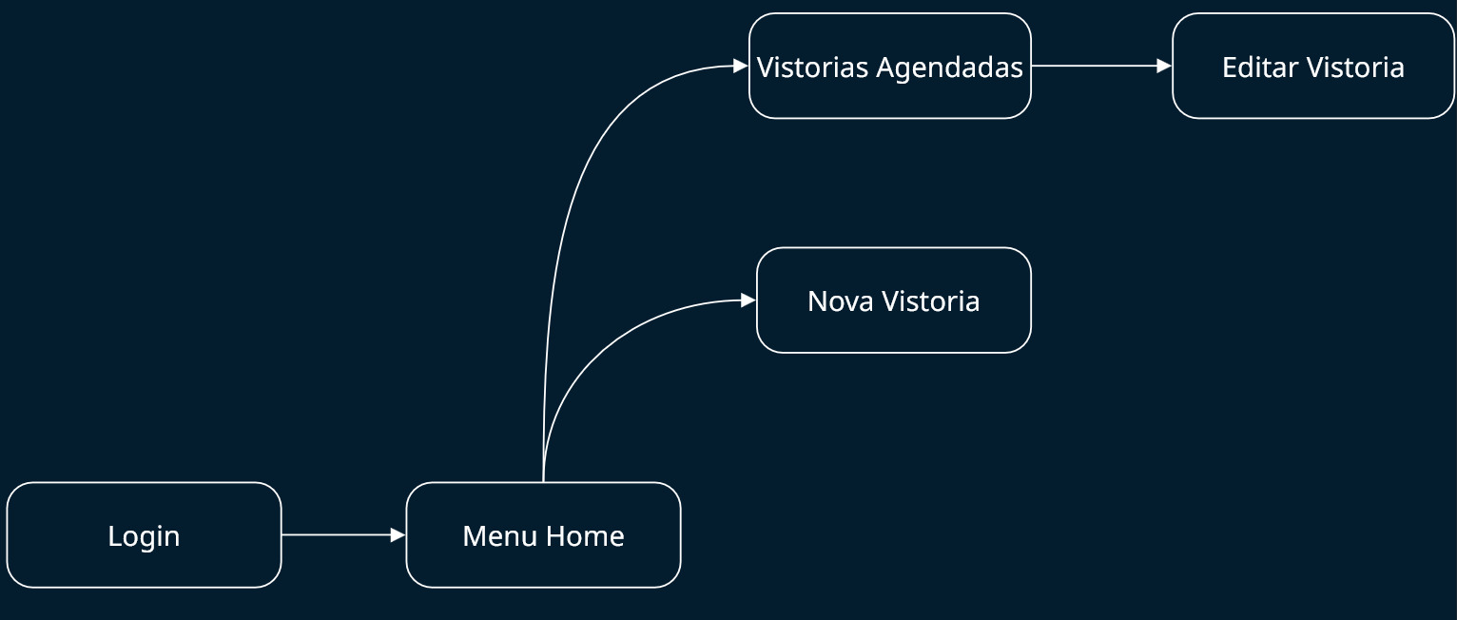
ROTAS E TELAS DO SISTEMA
Fluxograma de Rotas - Administrador Corte 1
21

Slide 22
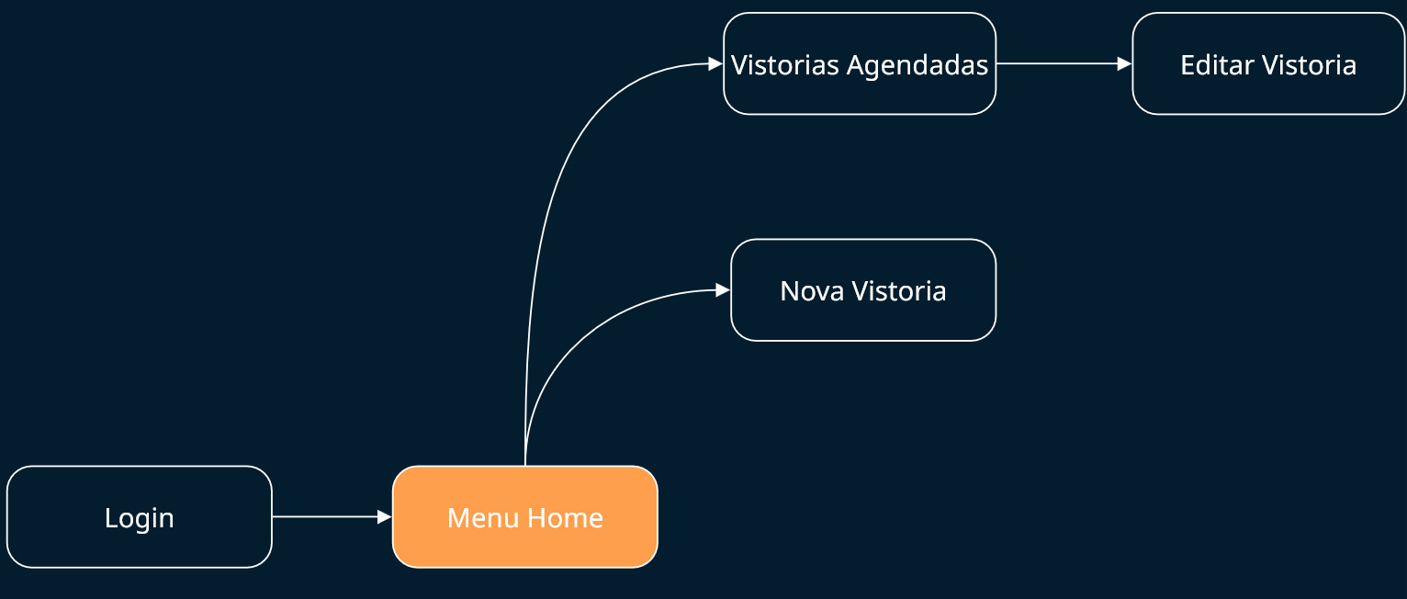
ROTAS E TELAS DO SISTEMA
Fluxograma de Rotas - Administrador Corte 1
22

Slide 23
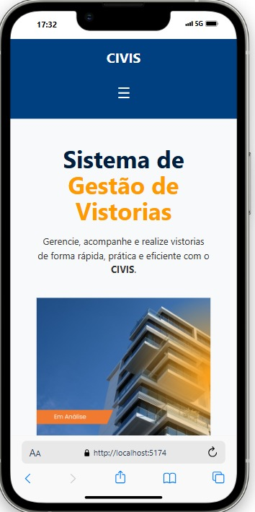
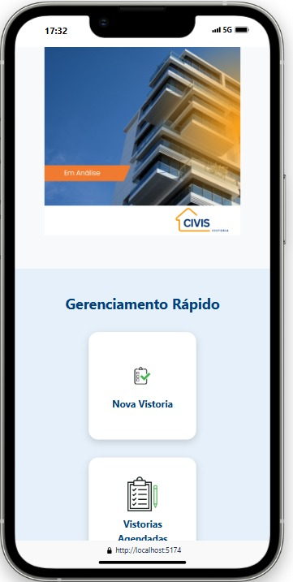
23

Slide 24
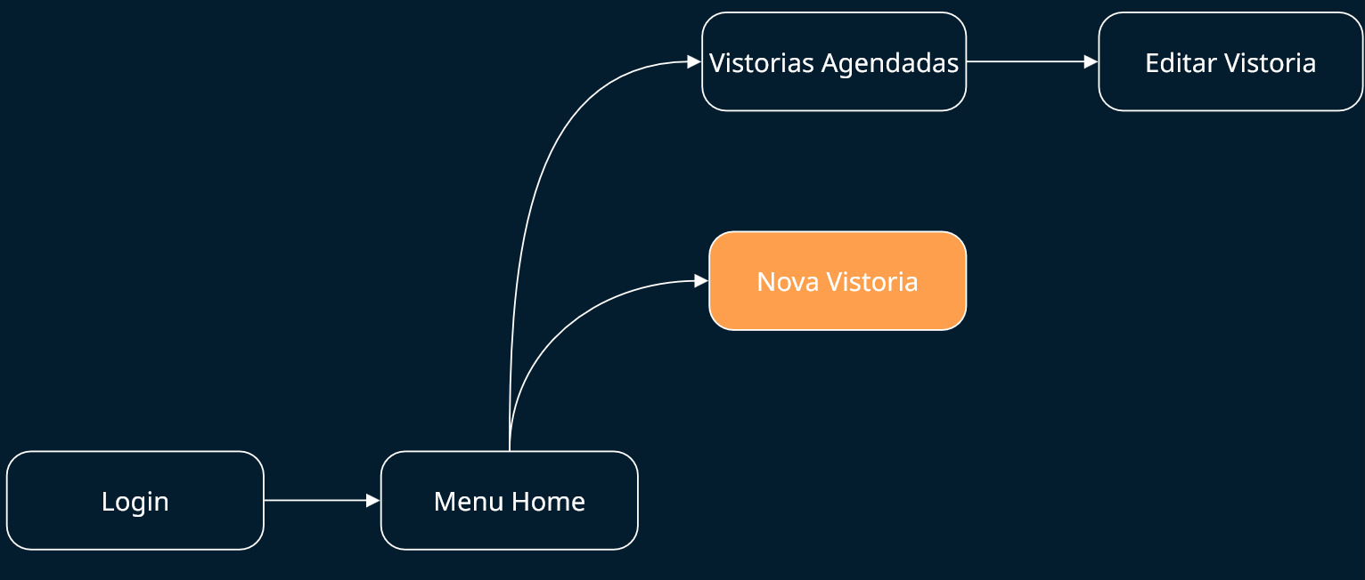
ROTAS E TELAS DO SISTEMA
Fluxograma de Rotas - Administrador Corte 1
24

Slide 25
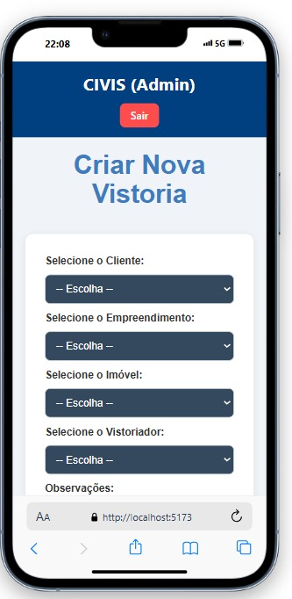
25

Slide 26
ROTAS E TELAS DO SISTEMA
Fluxograma de Rotas - Administrador
26

Slide 27
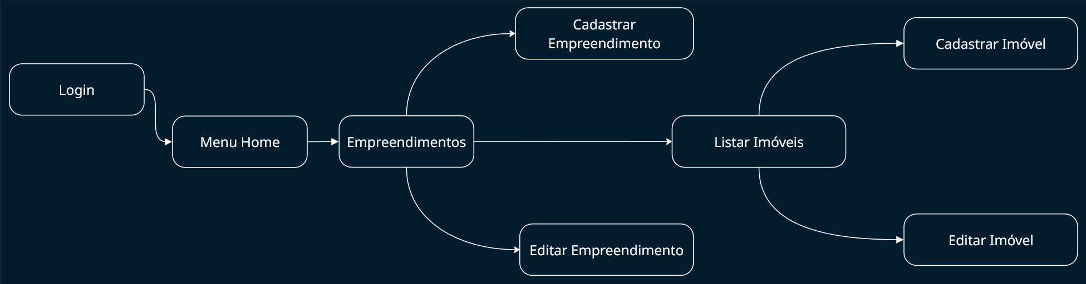
ROTAS E TELAS DO SISTEMA
Fluxograma de Rotas - Administrador Corte 2
27

Slide 28
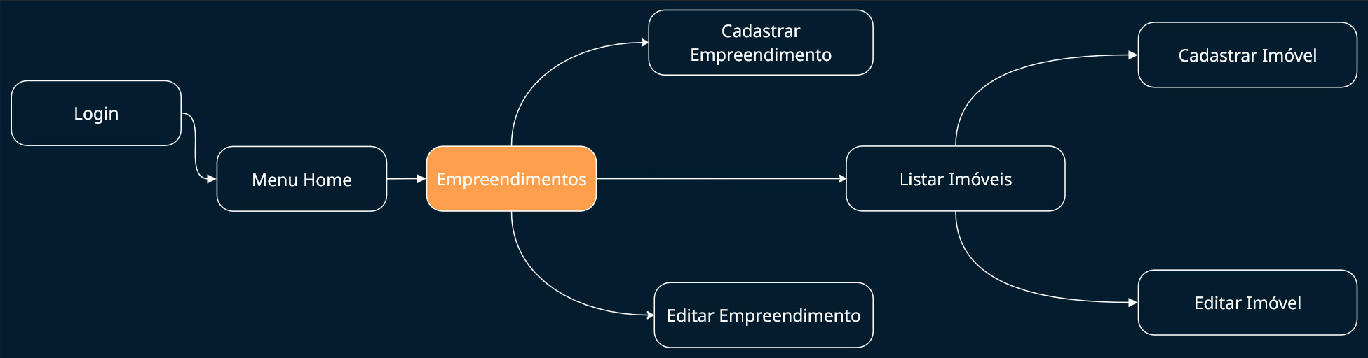
ROTAS E TELAS DO SISTEMA
Fluxograma de Rotas - Administrador Corte 2
28

Slide 29
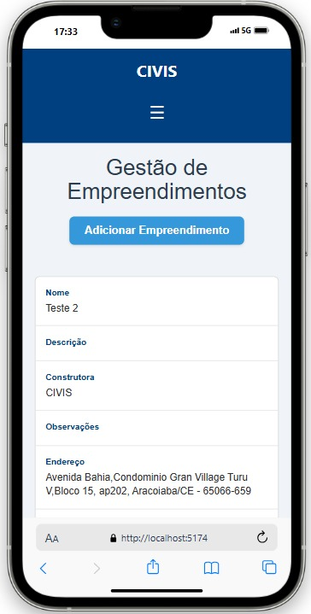
29

Slide 30
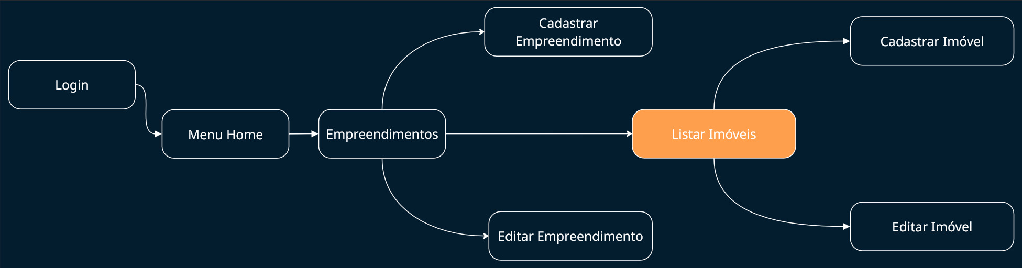
ROTAS E TELAS DO SISTEMA
Fluxograma de Rotas - Administrador Corte 2
30

Slide 31
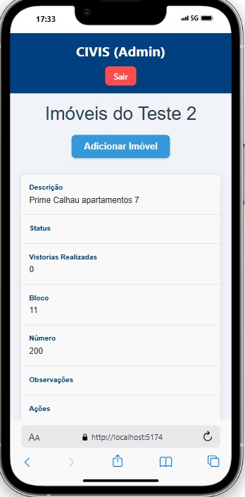
31

Slide 32
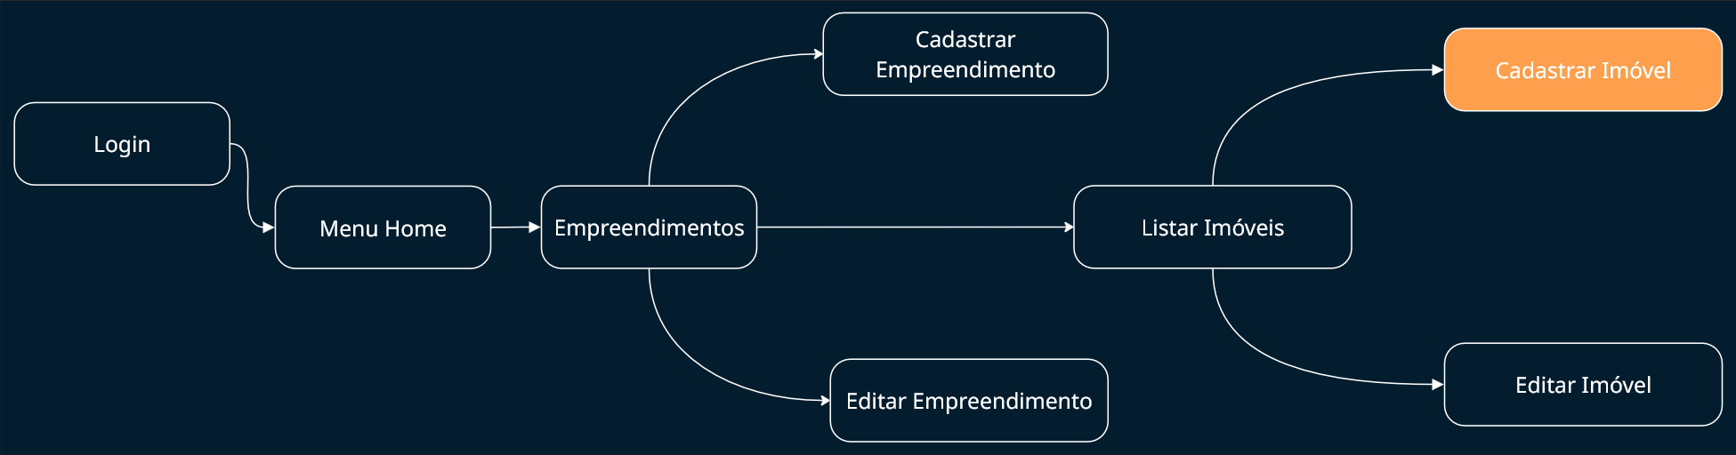
ROTAS E TELAS DO SISTEMA
Fluxograma de Rotas - Administrador Corte 2
32

Slide 33
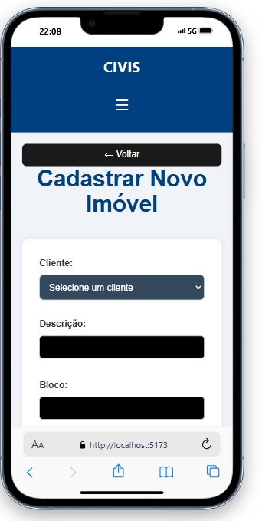
33

Slide 34
ROTAS E TELAS DO SISTEMA
Fluxograma de Rotas - Administrador
34

Slide 35
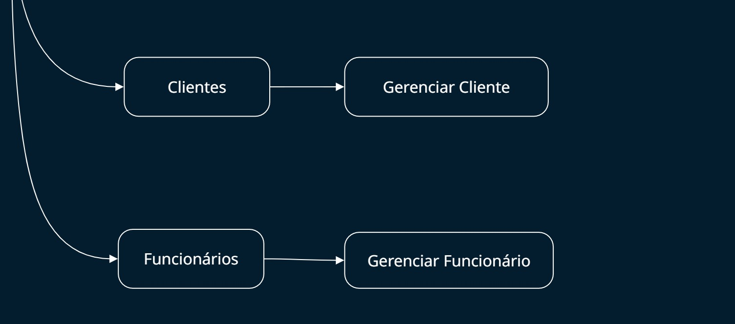
ROTAS E TELAS DO SISTEMA
Fluxograma de Rotas - Administrador Corte 3
35

Slide 36
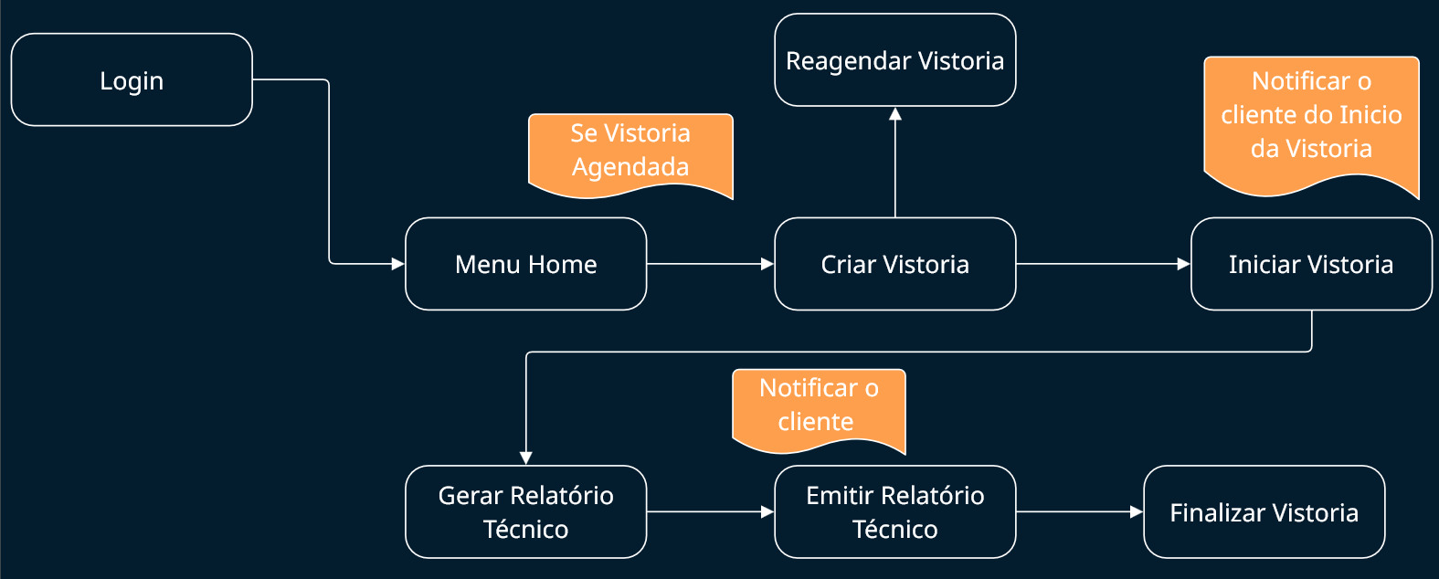
ROTAS E TELAS DO SISTEMA
Fluxograma de Rotas - Vistoriador
36

Slide 37
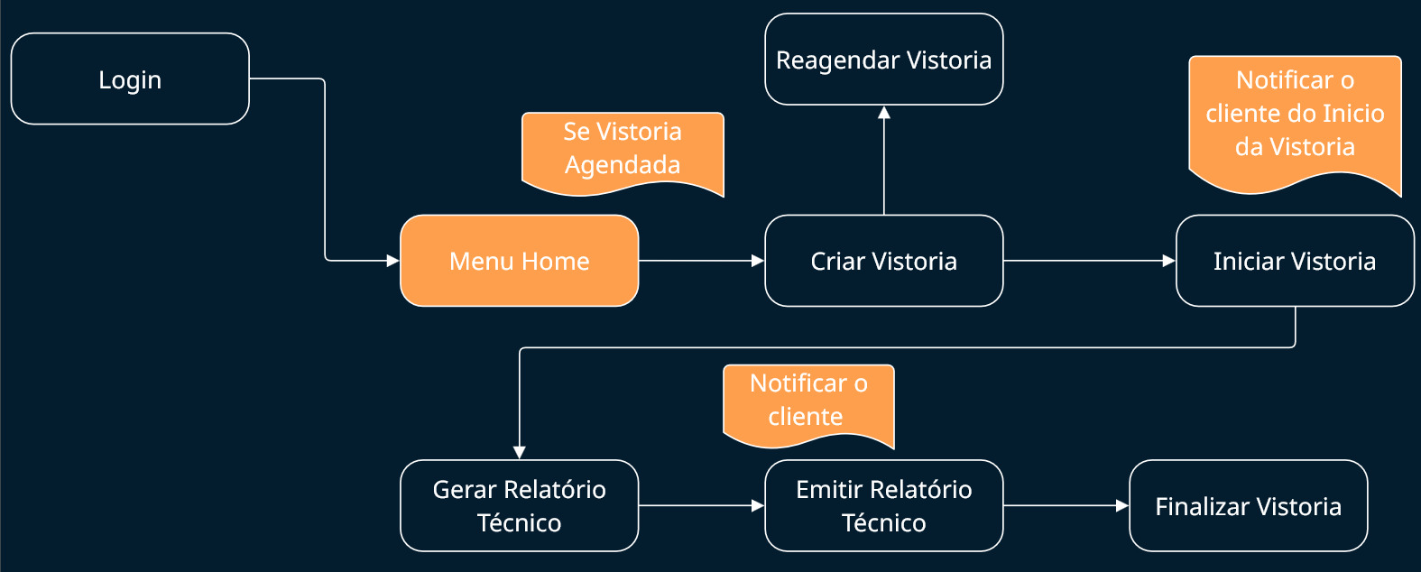
ROTAS E TELAS DO SISTEMA
Fluxograma de Rotas - Vistoriador
37

Slide 38
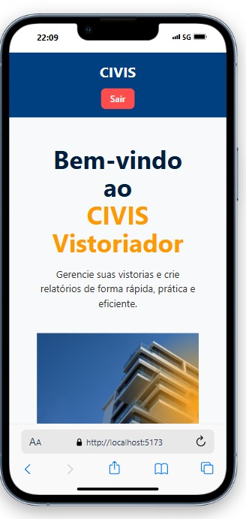
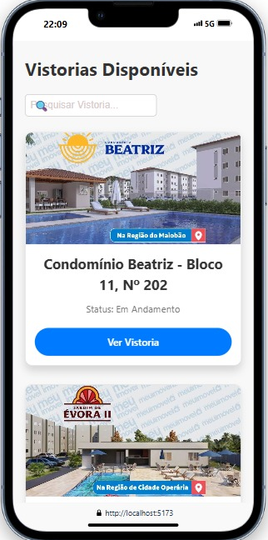
38

Slide 39
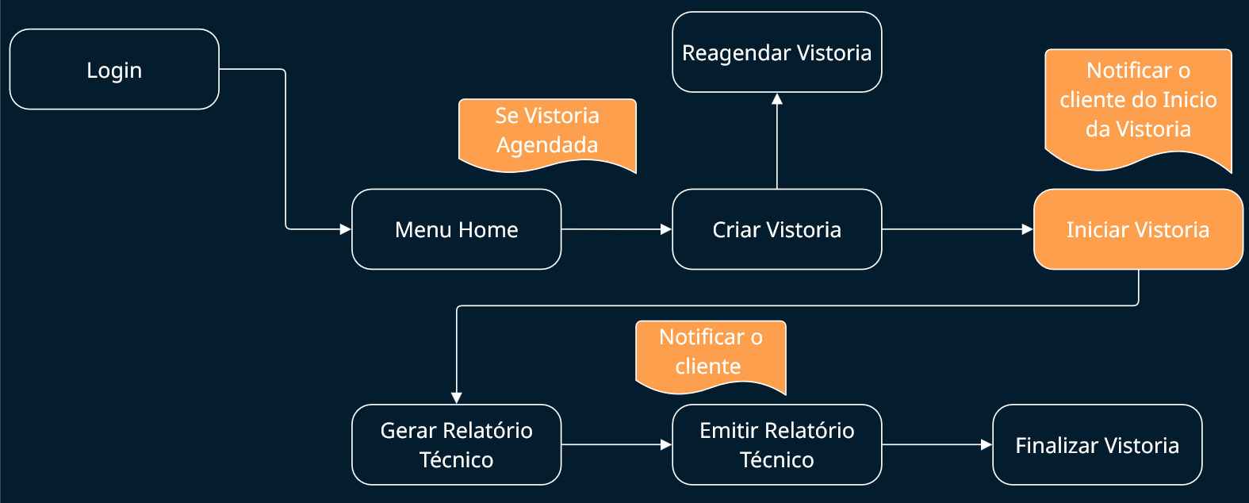
ROTAS E TELAS DO SISTEMA
Fluxograma de Rotas - Vistoriador
39

Slide 40
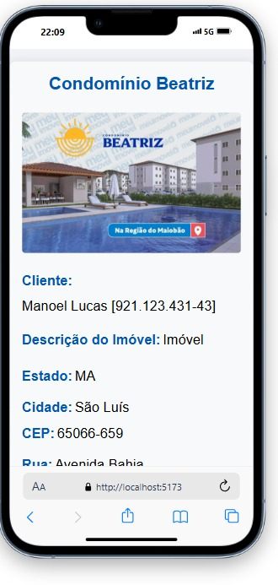
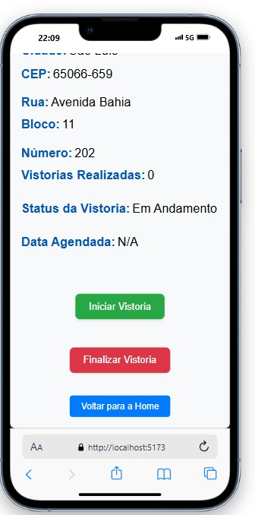
40

Slide 41
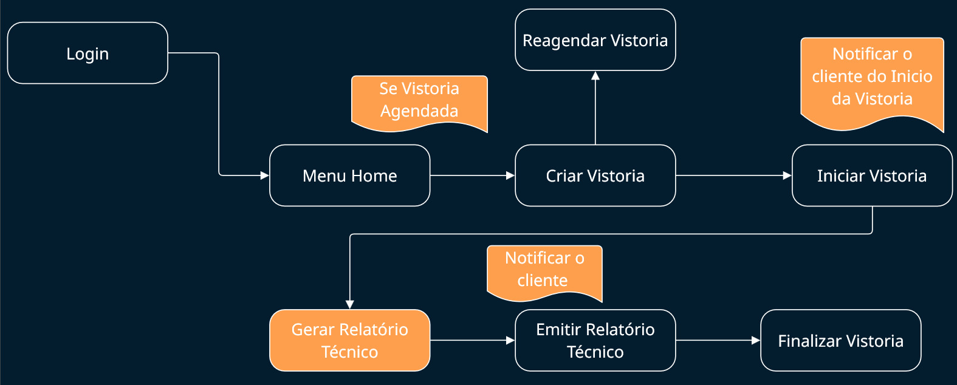
ROTAS E TELAS DO SISTEMA
Fluxograma de Rotas - Vistoriador
41

Slide 42
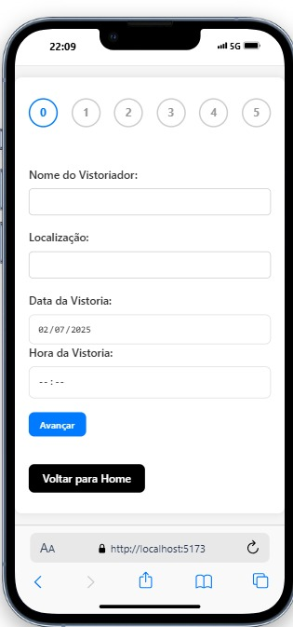
42

Slide 43
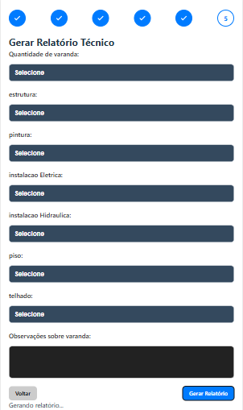
43

Slide 44
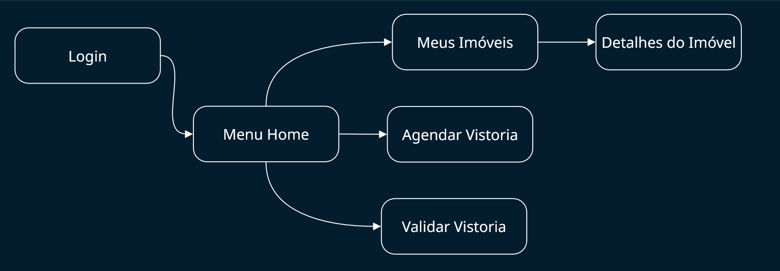
ROTAS E TELAS DO SISTEMA
Fluxograma de Rotas - Cliente
44

Slide 45
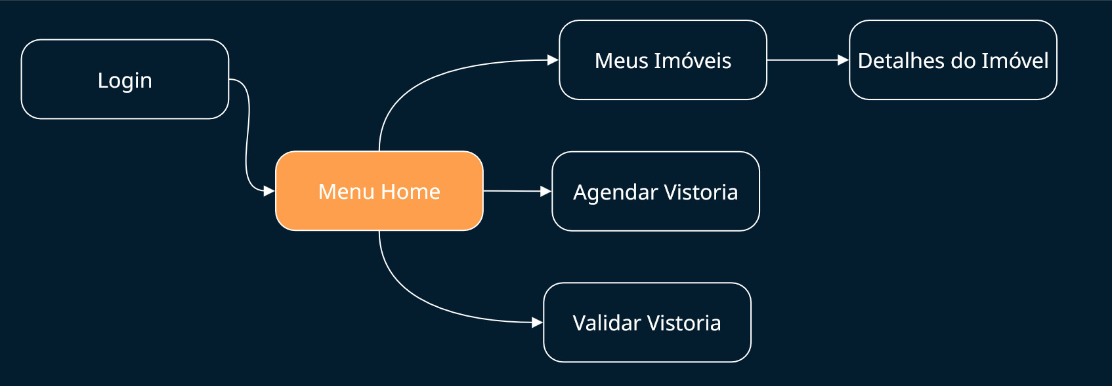
ROTAS E TELAS DO SISTEMA
Fluxograma de Rotas - Cliente
45

Slide 46
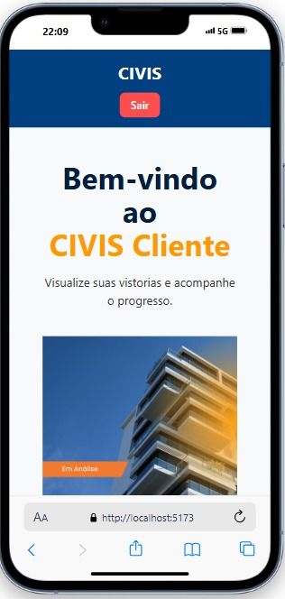
46

Slide 47
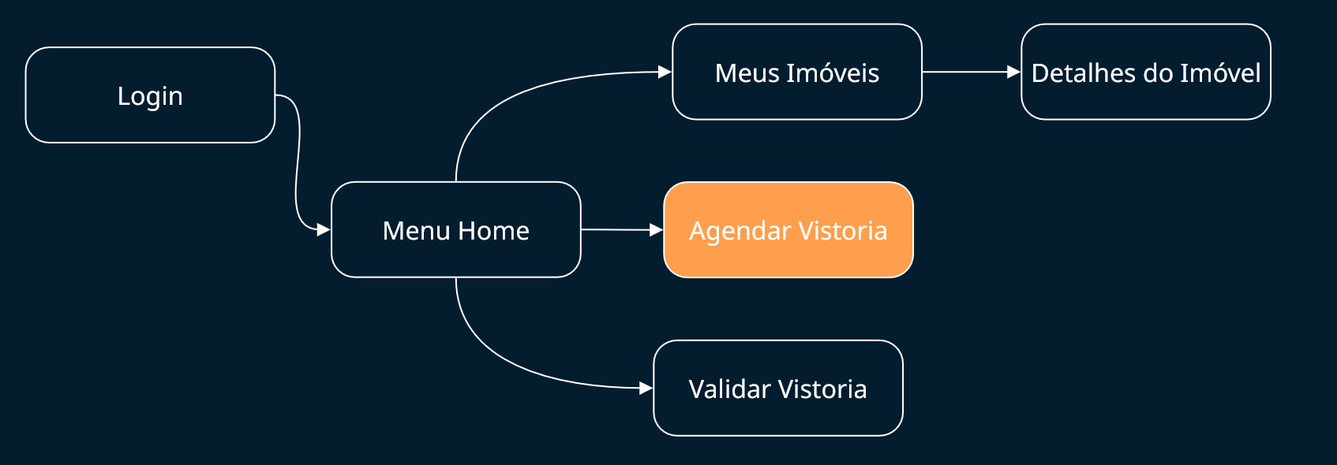
ROTAS E TELAS DO SISTEMA
Fluxograma de Rotas - Cliente
47

Slide 48
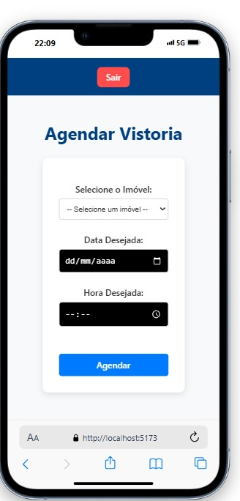
48

Slide 49
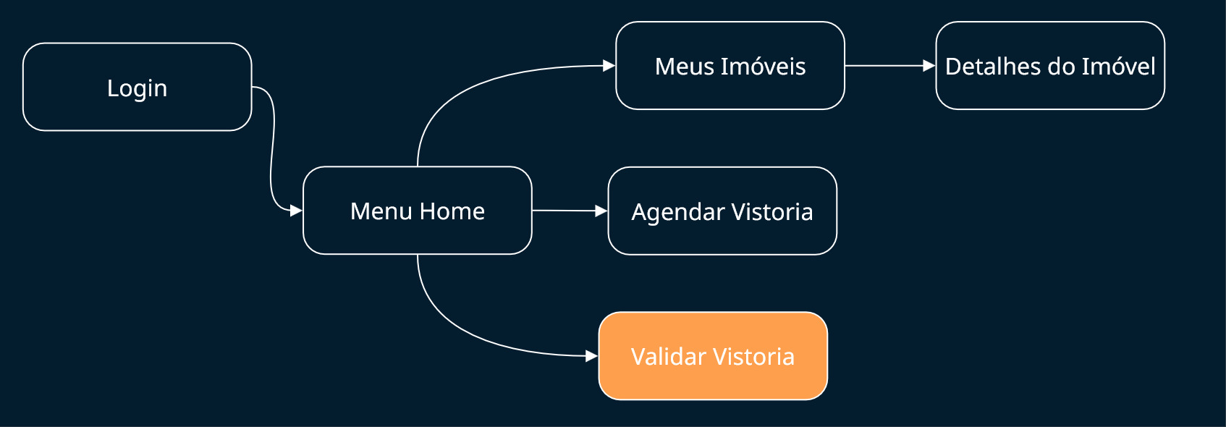
ROTAS E TELAS DO SISTEMA
Fluxograma de Rotas - Cliente
49

Slide 50
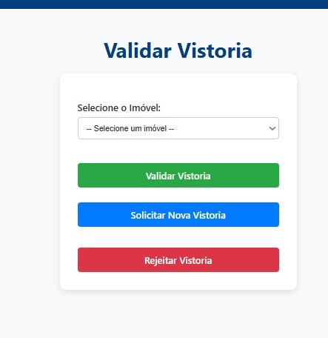
50

Slide 51
PRECIFICAÇÃO DO PROTÓTIPO
51

Slide 52
Precificação do Produto
CUSTOS ESTIMADOS COM PESSOAL
Estimativas | Equipe Frontend | Equipe Backend | Líder Técnico
6 meses de desenvolvimento | 2 pessoas | 2 pessoas | 1 pessoa
Pagamento mensal | R$ 3.000,00/cada | R$ 4.000,00/cada | R$ 7.000,00
Valor total mensal
R$ 21.000,00
Valor total final
R$ 126.000,00
52

Slide 53
Precificação do Produto
CUSTOS ESTIMADOS COM SISTEMAS E SOFTWARES
Estimativas | Servidor Backend | Banco de Dados | Manutenção e melhorias
6 meses de desenvolvimento | R$ 700,00/mês | R$ 500,00/mês | R$ 500,00/mês
Pagamento total final | R$ 4.200,00 | R$ 3.000,00 | R$ 3.000,00
Valor total mensal
R$ 1.700,00
Valor total final
R$ 10.200,00
53

Slide 54
RETORNO FINANCEIRO
54

Slide 55
Retorno Financeiro Para a Construtora
RETORNOS ESTIMADOS EM ECONOMIAS
Realização de Vistorias | Custos Operacionais | Satisfação do Cliente | Custos Legais
Redução de tempo necessário para vistoria em 50% | Redução em 50% | Redução de conflitos entre as partes | Redução de idenizações necessárias
R$ 400,00 por vistoria | R$ 400,00 por vistoria | Cerca de R$ 5.000,00 | Cerca de R$ 20.000,00
55

Slide 56
DEMOSTRAÇÃO DO PROTÓTIPO
56

Slide 57


OBRIGADO PELA ATENÇÃO!
57

Slide 58
Referências
[1] G1. Crescimento do mercado de terceirização no Brasil. Presidente Prudente: G1 Globo, 31 mar. 2023. Disponível em: https://g1.globo.com/sp/presidente-prudente-regiao/especial-publicitario/security-seguranca-e-servicos/noticia/2023/03/31/crescimento-do-mercado-de-terceirizacao-no-brasil.ghtml.
[2] ROCHA, Christiane Santos da. "Avaliações de imóveis: proposição de uma estrutura de apoio à vistoria de imóveis financiados pela CEF." (2010). Disponível em: https://lume.ufrgs.br/handle/10183/28566.
[3] ENGENHARIA de Software. As potencialidades do Astah Professional UML – Parte 4. 14 set. 2011. Disponível em: https://engenhariasoftware.wordpress.com/2011/09/14/as-potencialidades-do-astah-professional-uml-%E2%80%93-parte-4/.
[4] RESEARCHGATE. Figura 1 – Exemplo de um diagrama de sequência. Disponível em: https://www.researchgate.net/figure/Figura-1-Exemplo-de-um-diagrama-de-sequencia_fig1_325307773.
[5] MENDES, A. Diagrama de Atividades. UFMG – Glossário UML. Disponível em: https://homepages.dcc.ufmg.br/~amendes/GlossarioUML/glossario/conteudo/atividades/diagrama_de_atividades.htm.
Rocha, Christiane Santos da. "Avaliações de imóveis: proposição de uma estrutura de apoio à vistoria de imóveis financiados pela CEF." (2010).
[6] ROCHA, Christiane Santos da. "Avaliações de imóveis: proposição de uma estrutura de apoio à vistoria de imóveis financiados pela CEF." (2010). Disponível em: https://lume.ufrgs.br/handle/10183/28566.
[7] LARMAN, Craig. Utilizando UML e padrões. Bookman Editora, 2007.Disponível em: https://books.google.com.br/books?hl=ptBR&lr=&id=hzl2tmT8QkUC&oi=fnd&pg=PR7&dq=diagramas+uml+&ots=mkSQRoJLtu&sig=fQ1gLvGSKbpsvgwvAzo_1YXolvM#v=onepage&q=diagramas%20uml&f=false.
58

Slide 59
@autor: [Bruno Kauan Rodrigues Silva, Ellen Cristina De Sousa Castro, Manoel Lucas Pacheco Junior, Mateus Dutra Vale, Paulo Eduardo Lime Rabelo]
@contato: [ bruno.kauan@discente.ufma.br , ellen.castro@discente.ufma.br , manoel.lucas@discente.ufma.br , rabelo.paulo@discente.ufma.br , mateus.dv@discente.ufma.br ]
@data última versão: [12/06/2025]
@versão: 1.0
@outros repositórios: [https://github.com/bkauan099; https://github.com/Mateus-dutravale ; https://github.com/Ellen6185 ]
@Agradecimentos: Universidade Federal do Maranhão (UFMA), Professor Doutor Thales Levi Azevedo Valente, e colegas de curso.
Direitos autorais/licença
Este material é resultado de um trabalho acadêmico para a disciplina PROJETO E DESENVOLVIMENTO DE SOFTWARE, sob a orientação do professor Dr. THALES LEVI AZEVEDO VALENTE, semestre letivo 2025.1, curso Engenharia da Computação, na Universidade Federal do Maranhão (UFMA). Todo o material sob esta licença é software livre: pode ser usado para fins acadêmicos e comerciais sem nenhum custo. Não há papelada, nem royalties, nem restrições de "copyleft" do tipo GNU. Ele é licenciado sob os termos da Licença MIT, conforme descrito abaixo, e, portanto, é compatível com a GPL e também se qualifica como software de código aberto. É de domínio público. Os detalhes legais estão abaixo. O espírito desta licença é que você é livre para usar este material para qualquer finalidade, sem nenhum custo. O único requisito é que você os use, nos dê crédito.
Licenciado sob Licença MIT. A permissão é concedida, gratuitamente, a qualquer pessoa que obtenha uma cópia deste software e dos arquivos de documentação associados (o "Software"), para lidar no Software sem restrição, incluindo sem limitações os direitos de usar, copiar, modificar, mesclar, publicar, distribuir, sublicenciar e/ou vender cópias do Software, e permitir que pessoas a quem o Software seja fornecido a fazê-lo, sujeito às seguintes condições:
Este aviso de direitos autorais e este aviso de permissão devem ser incluídos em todas as cópias ou partes substanciais do Software.
O SOFTWARE É FORNECIDO "COMO ESTÁ", SEM GARANTIA DE QUALQUER TIPO, EXPRESSA OU IMPLÍCITA, INCLUINDO MAS NÃO SE LIMITANDO ÀS GARANTIAS DE COMERCIALIZAÇÃO, ADEQUAÇÃO A UM DETERMINADO FIM E NÃO INFRINGÊNCIA. EM NENHUM CASO OS AUTORES OU DETENTORES DE DIREITOS AUTORAIS SERÃO RESPONSÁVEIS POR QUALQUER RECLAMAÇÃO, DANOS OU OUTRA RESPONSABILIDADE, SEJA EM AÇÃO DE CONTRATO, TORT OU OUTRA FORMA, DECORRENTE DE, FORA DE OU EM CONEXÃO COM O SOFTWARE OU O USO OU OUTRAS NEGOCIAÇÕES NO SOFTWARE.
Para mais informações sobre a Licença MIT: https://opensource.org/licenses/MIT
59

